Slide 1
E-Twinning
KEMAL AKPINAR İMAM HATİP ORTAOKULU
Teknoloji ve Tasarım Zümresi
Projeyi Hazırlayanlar
Esma SELÇUK
Şengül ÖZEN
Semra YILMAZ

Slide 2
PROJENİN ADI :Atık Değil Oyuncak Olsun SÜRE : üç ay ORTAM : Okul ARAÇ GEREÇLER: Kağıt- ahşap- plastik- kumaş- metal atıklar. PAYDAŞLAR / ORTAKLAR: AMAÇLAR: _Çevreye duyarlı insan yetiştirmek. _Çevre kirliliğine dikkat çekmek, kirliliği azaltmak. _Atıkların geri dönüşümünü sağlayarak ekonomiye katkı sağlamak. _Anasınıfı öğrencilerinin oyuncak ihtiyacını karşılayabilmek. KAZANIMLAR: Çevreyi koruma bilinci oluşur. Ekonomiye katkı sağlama fikri benimsenir. Anasınıfı öğrencilerinin oyuncak ihtiyacı karşılanır.

Slide 3
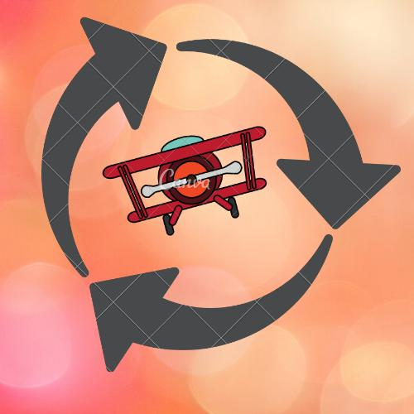
UYGULAMA SÜRECİNDE YAPTIKLARIMIZ
EKİM AYI
1- Proje Afişi ve logosu hazırlandı

Slide 4
2- Projede görev alacak öğrenciler belirlendi. 3-Okul öğrencilerine duyuru yapılarak atık malzemeler toplandı. 4-Atık malzemelerden yapılabilecek oyuncaklar araştırıldı. 5-Oyuncaklar için tasarımlar yapıldı.

Slide 5
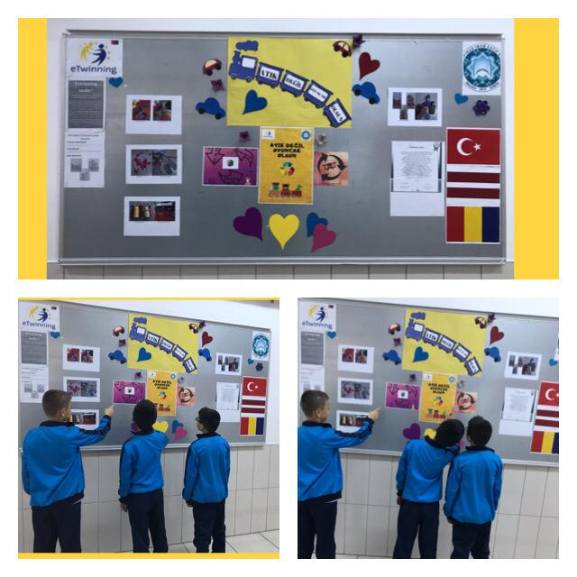
KASIM AYI 1-Proje panomuzu hazırladık.

Slide 6
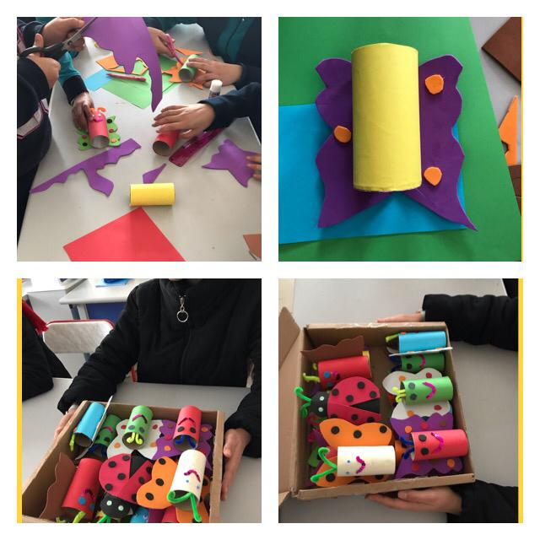
2-Oyuncakları yaptık.

Slide 7
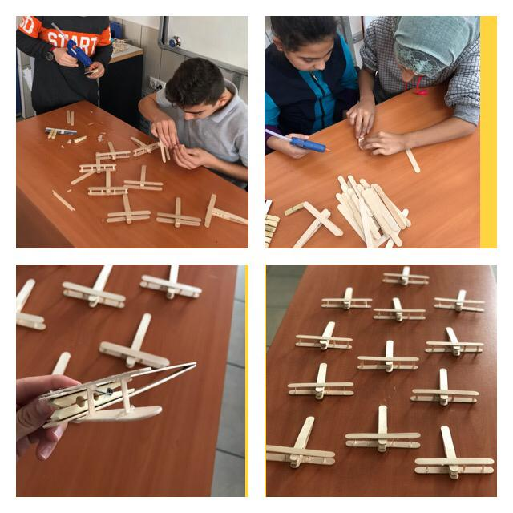

Slide 8
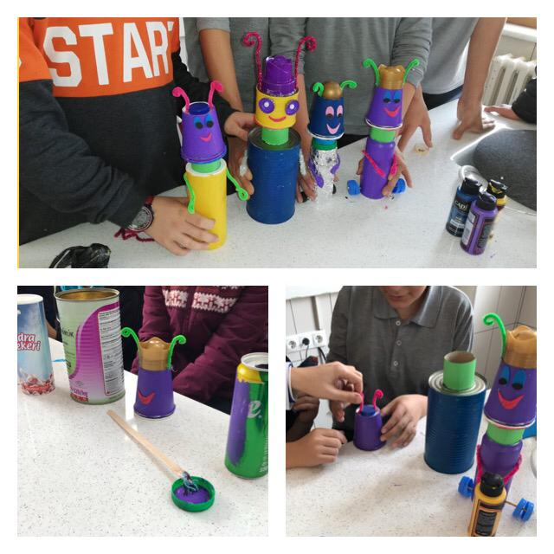

Slide 9
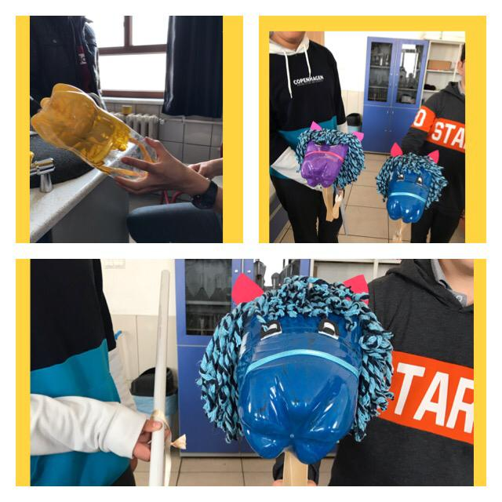

Slide 10
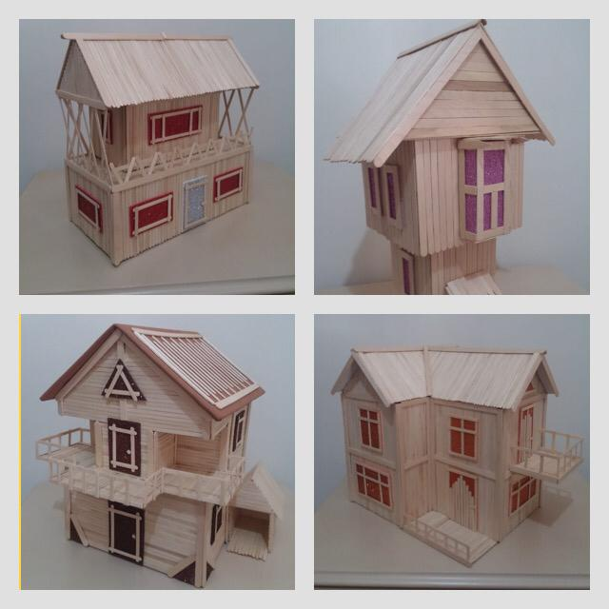

Slide 11
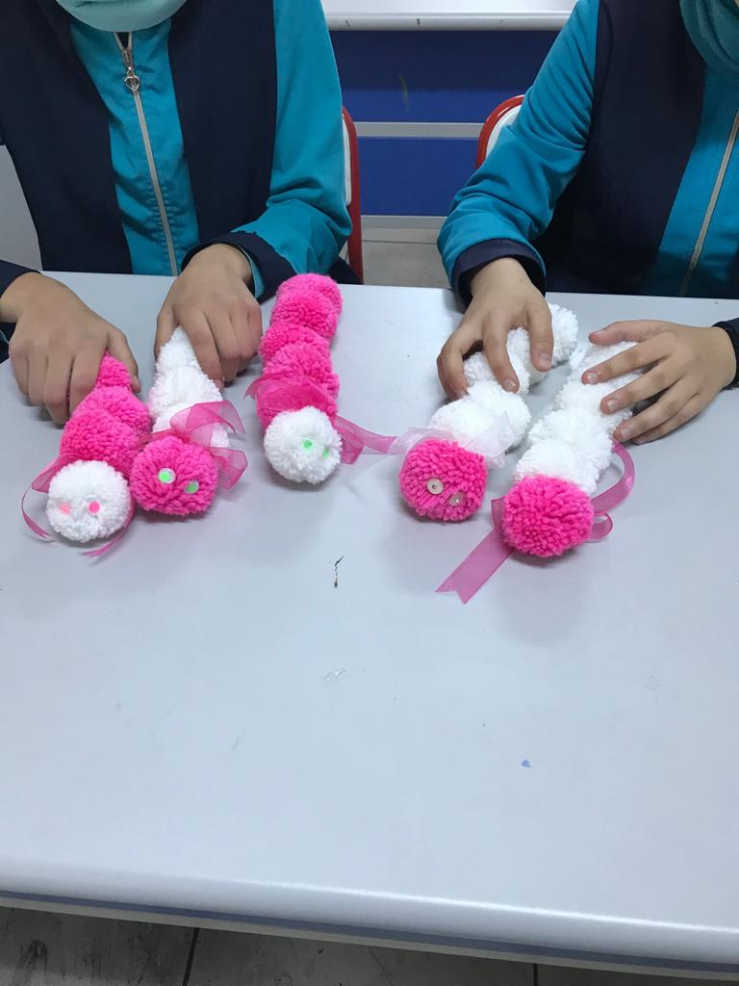

Slide 12
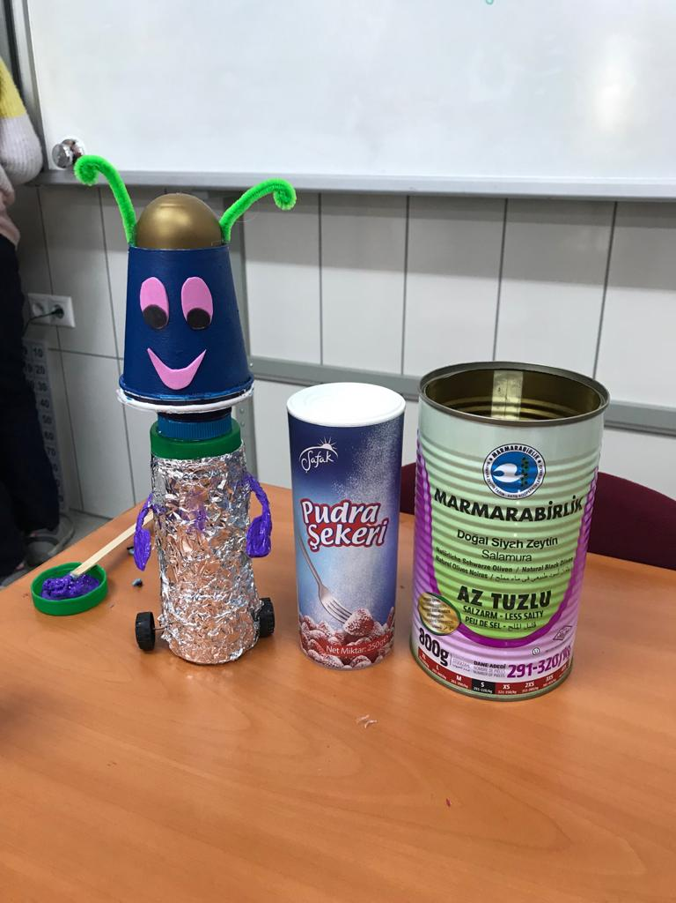

Slide 13
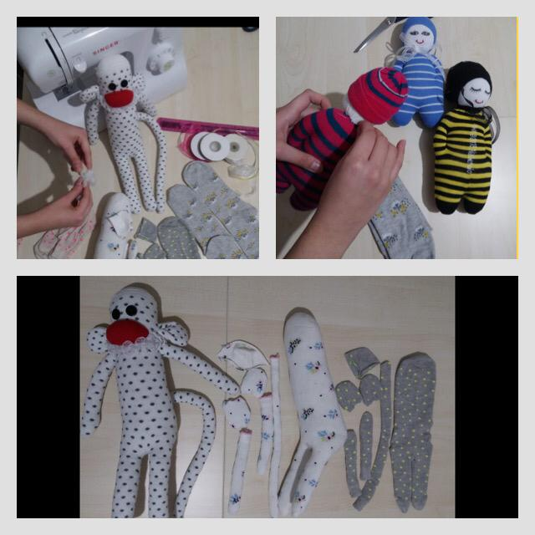

Slide 14
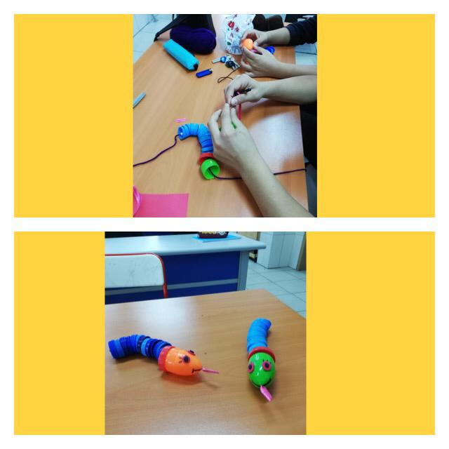

Slide 15
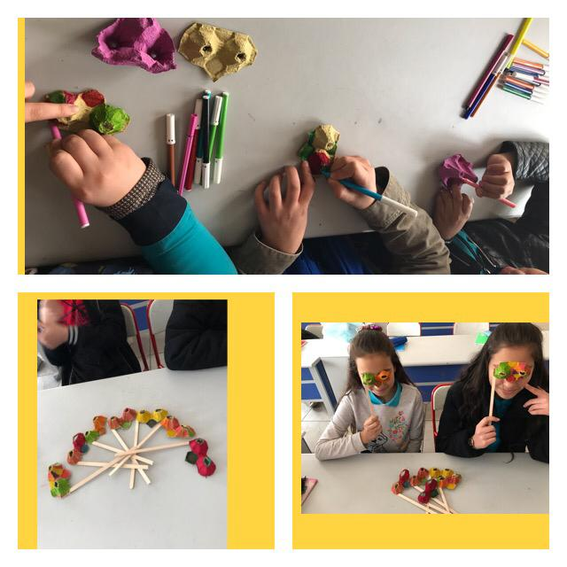

Slide 16
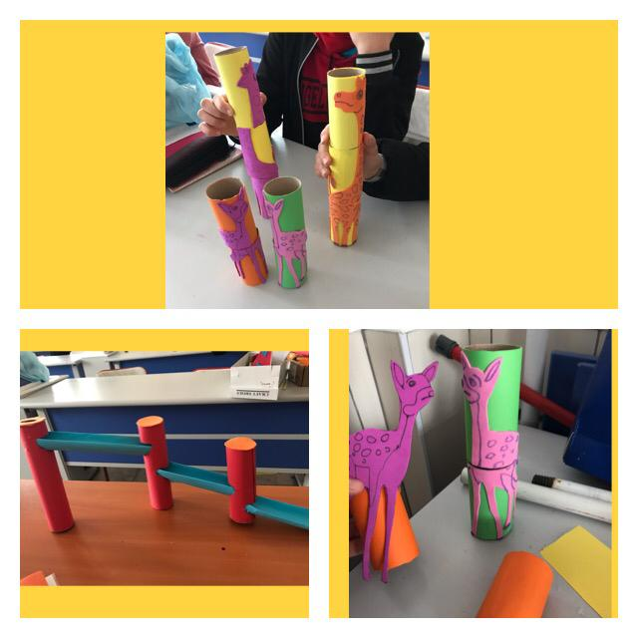

Slide 17
ARALIK AYI Proje e-kitapçığının hazırlanması Projeye katılan öğrencilere sertifika verilmesi Yapılan oyuncakların bir anasınıfına hediye edilmesi

